Slide 1
Команда: Пятый лицей
Давыдов Максим

Slide 2
Условие (№15)
Спроектируйте и изготовьте устройство, позволяющее собирать воду путем конденсации ее из воздуха. Определите ее пригодность для питья полученной вашим устройством воды. Какое количество воды можно собрать при помощи вашего устройства в течение одного Научного боя?
1

Slide 3
Задачи
Придумать основную идею (за счет которой собирается вода) устройства
Рассмотреть все компоненты устройства
Собрать устройство
Изучить качество собираемой воды
Посчитать производительность установки
2

Slide 4
Идея
Мы будем конденсировать воду за счет ее охлаждения и последующего осаждения на пластине. Охлаждать мы будем с помощью элемента Пельтье.
3

Slide 5
Конденсация и точка росы
Конденсация водяного пара - переход воды из газообразного состояния в жидкое . Для конденсации необходимо, чтобы воздух был в состоянии насыщения водяным паром. Как правило, это состояние наступает при понижении тем-ры воздуха, а в некоторых случаях – при повышении его влагосодержания. В атмосфере охлаждение воздуха с последующей конденсацией происходит обычно при адиабатическом подъёме, при прохождении воздуха над холодной подстилающей поверхностью и т. д
4

Slide 6
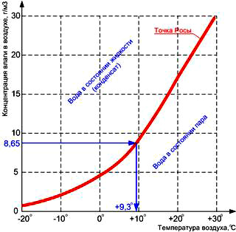
Конденсация и точка росы
Точка росы — это температура, до которой должен охладиться воздух, чтобы содержащийся в нём пар достиг состояния насыщения и начал конденсироваться в росу.
Тр=b((aT/b+T)+lnRH)/a-((aT/b+T)+lnRH);
здесь а=17,27, b=237,7, RH – относительная влажность воздуха, выраженная в долях единицы, Ln – натуральный логарифм, Тр – точка росы. Tp примерно 9$℃$
5

Slide 7
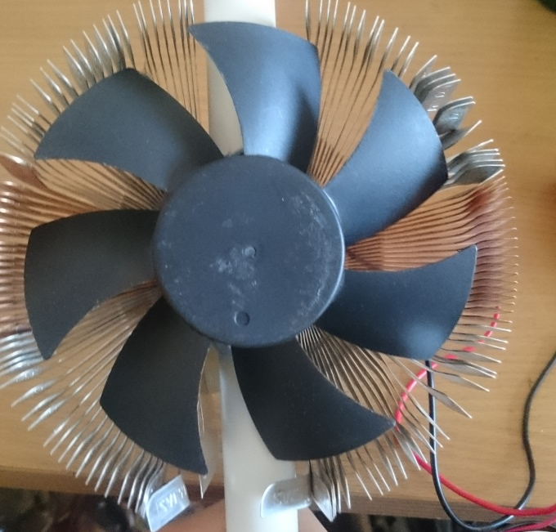
Компоненты
Блок питания
Элемент Пельтье
Радиатор
Шприц (для сбора и измерения объема воды)
Алюминиевая пластина
6

Slide 8
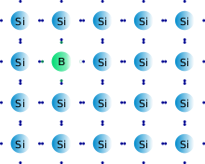
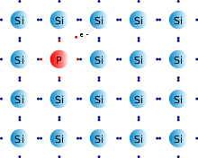
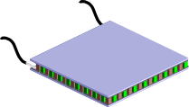
Элемент Пельтье
Элемент Пельтье — это термоэлектричский преобразователь, принцип действия которого базируется на эффекте Пельтье — возникновении разности температур при протекании электрического тока
7

Slide 9
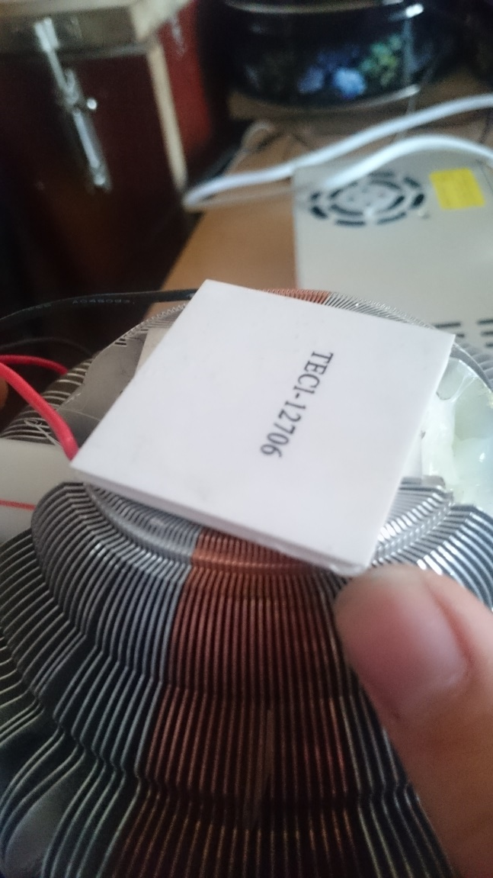
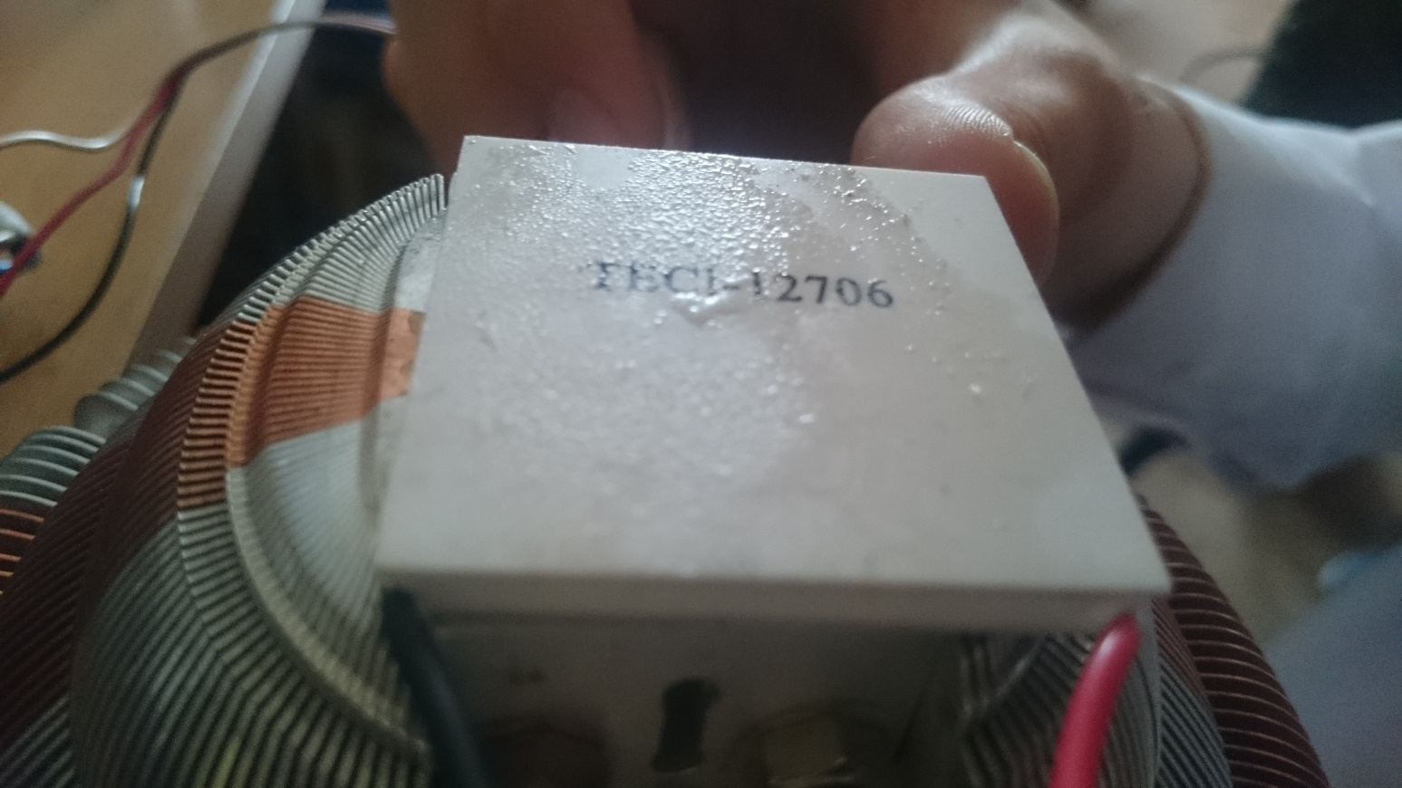
Устройство для получения воды
8

Slide 10
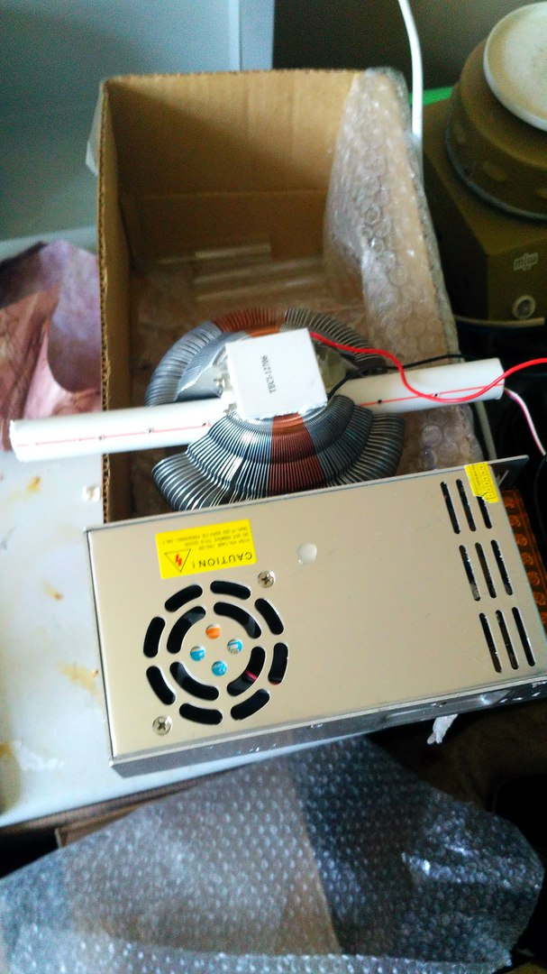
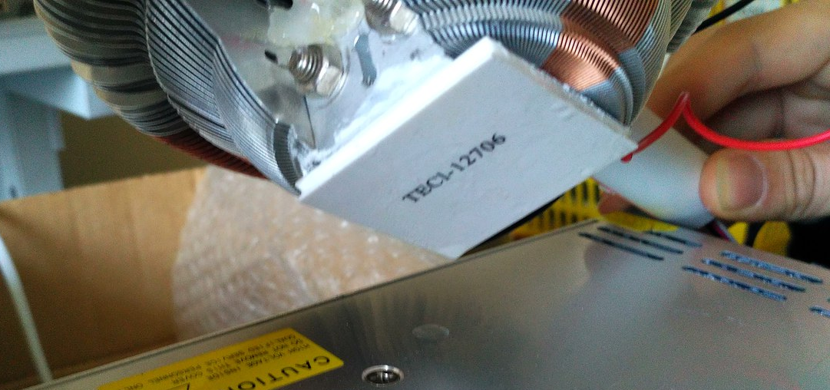
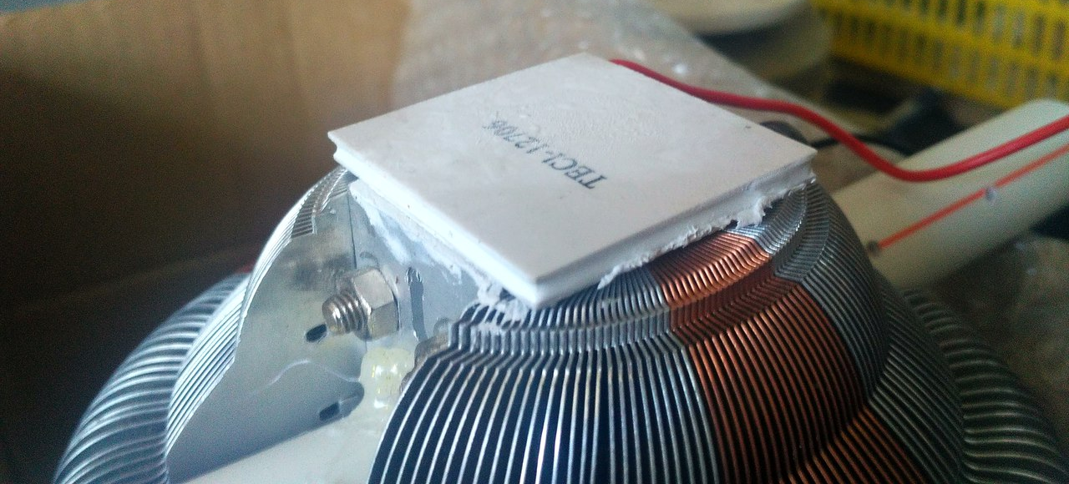
Работа установки
9

Slide 11
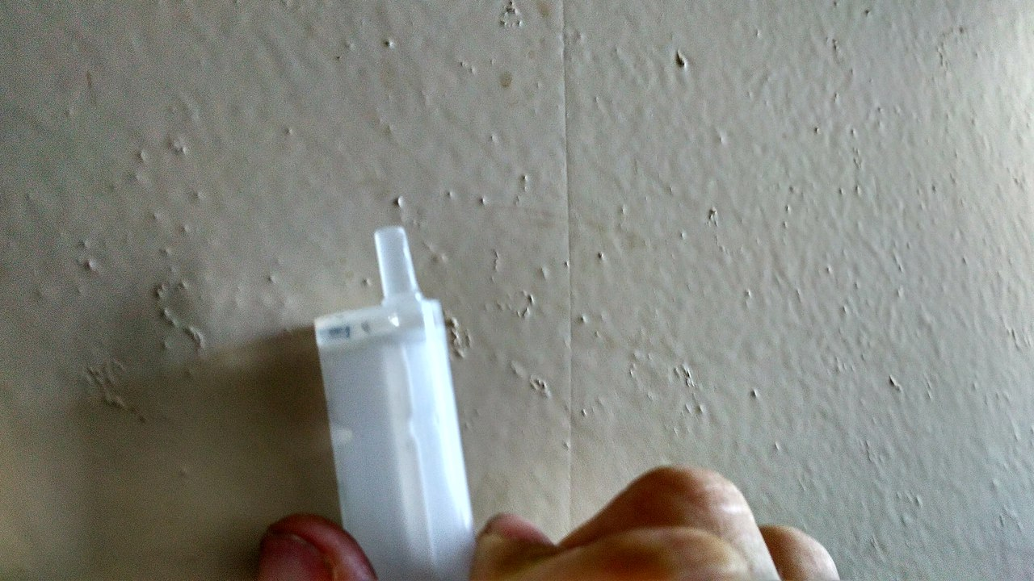
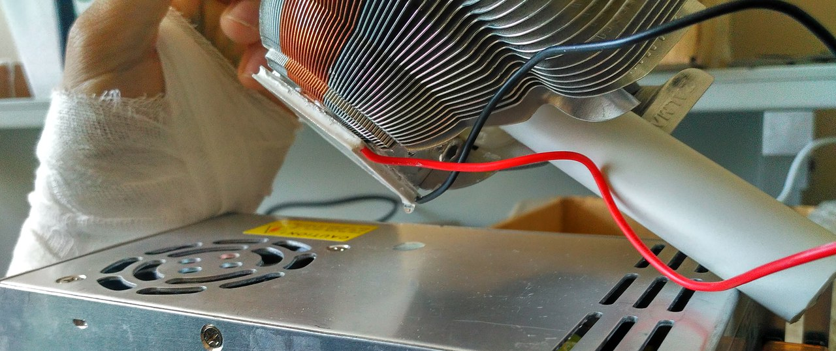
Работа установки
10

Slide 12
Максимальная производительность
Площадь поверхности пластины(см^2) | Температура | Количество полученной воды
100 | 7 | 0.35
81 | 5 | 0.31
64 | 0.5 | 0.28
49 | -6 | 0.21
36 | -13 | 0.20
25 | -17 | 0.19
16 | -20 | 0.17

Slide 13
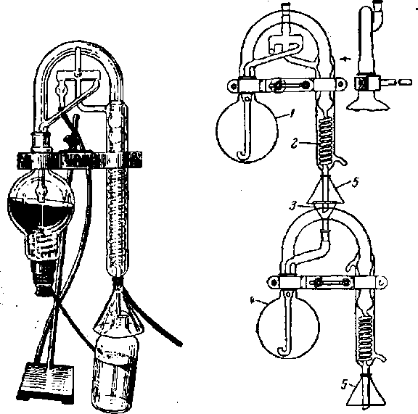
Качество собираемой воды
Дистиллированной называют воду, почти не содержащую неорганических и органических веществ, получаемую путем перегонки водопроводной воды, т. е. воду превращают в пар и конденсируют. Для получения дистиллированной воды существуют перегонные кубы различной величины и производительности.
11

Slide 14
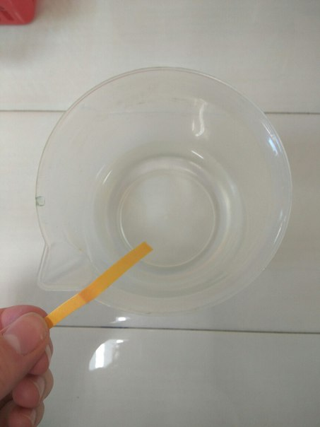
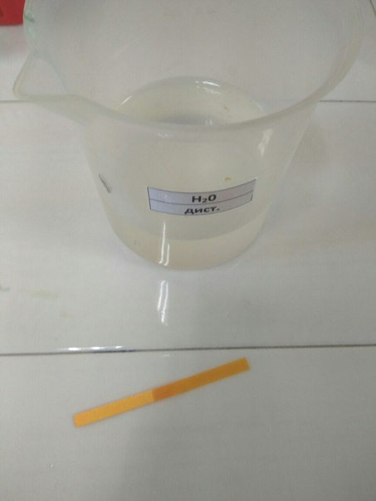
Качество воды

Slide 15
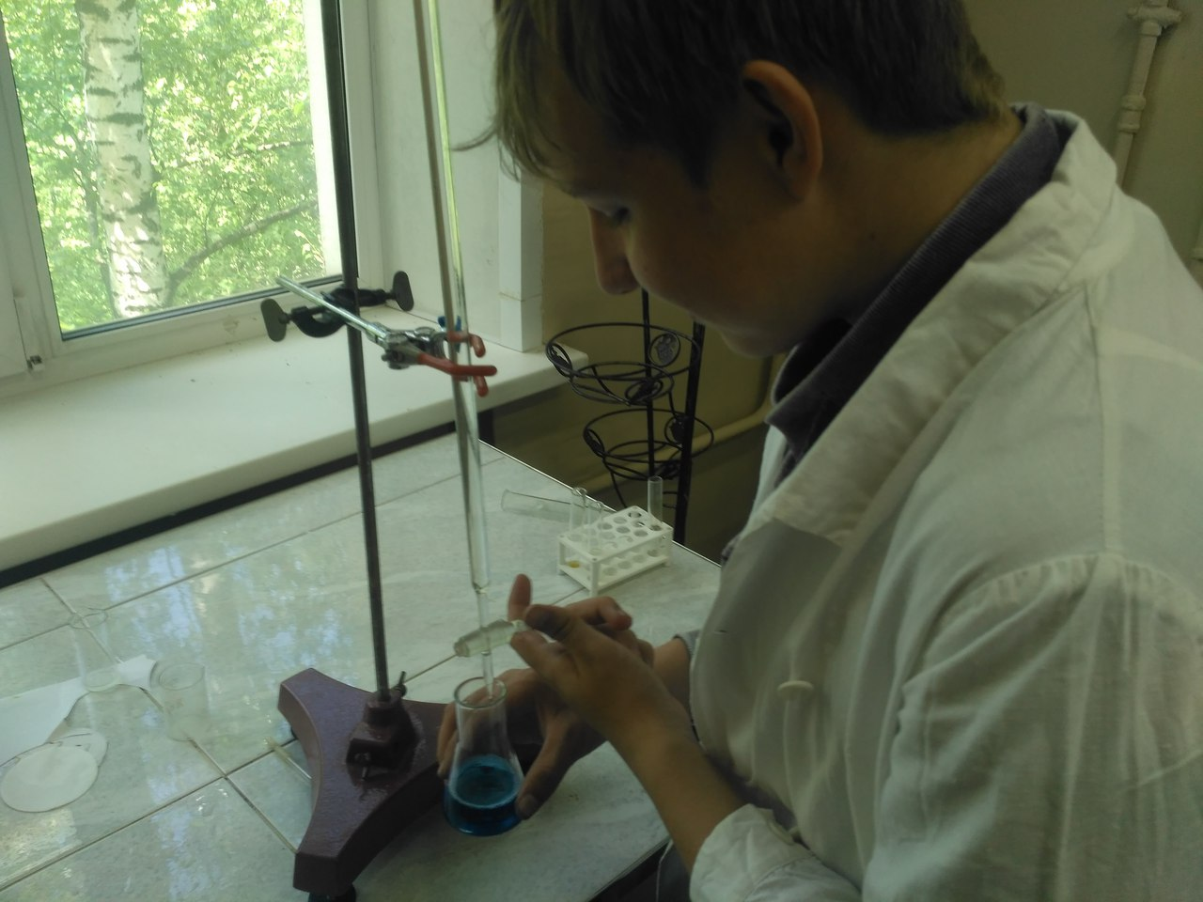
Качество воды
Жесткость воды – 10 мг/л

Slide 16
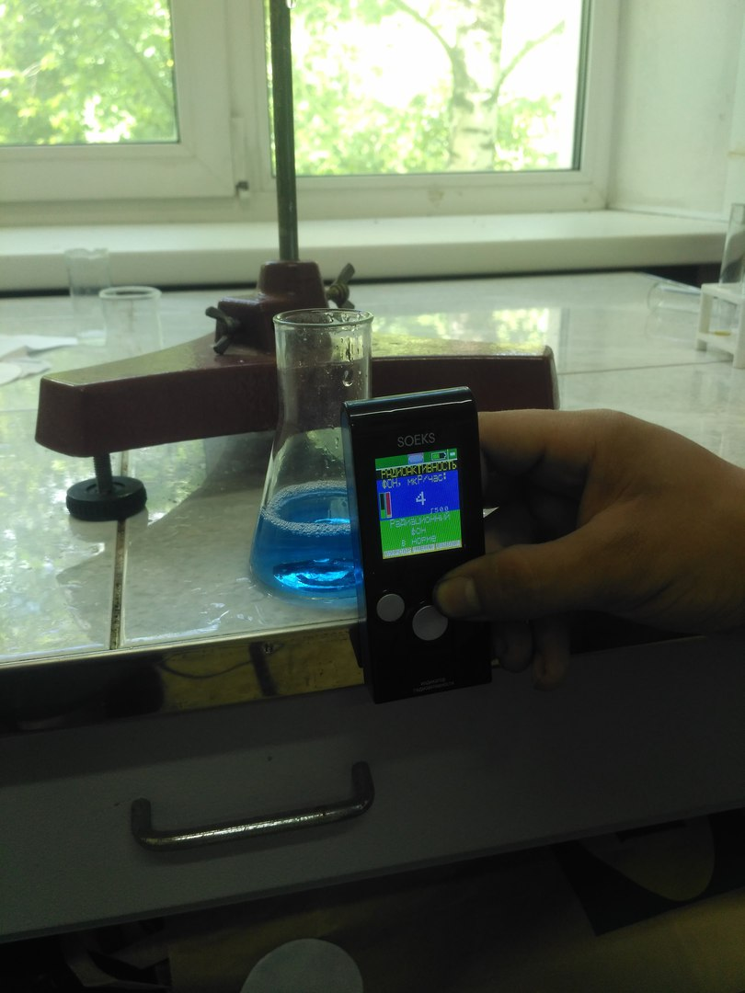
Качество воды
Радиационный фон- 4 мкР

Slide 17
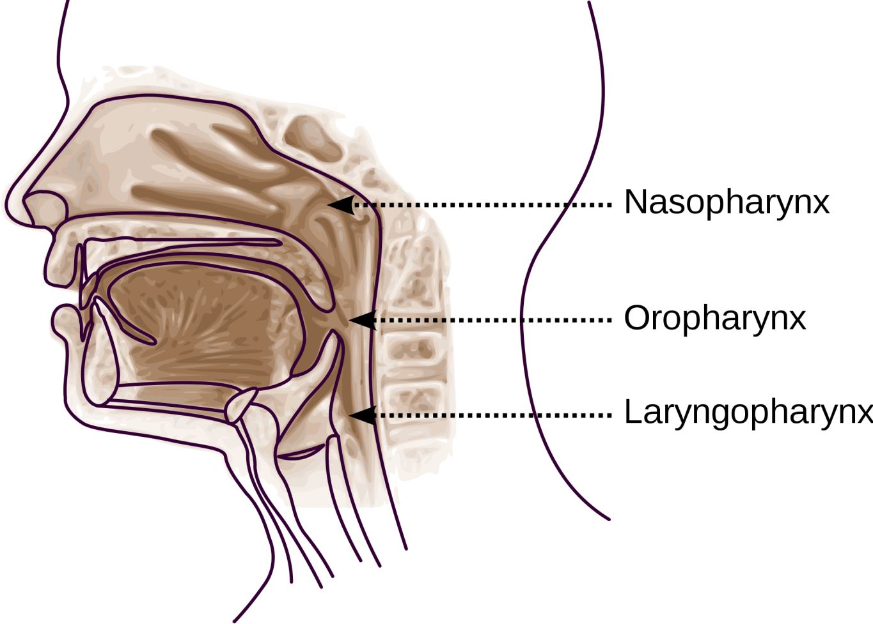
Quality of water

Slide 18
Efficiency of the device
As a rule, one science fights lasts for 3 hours. We had collected 0,5ml of water for 30 minutes. So, for 3 hours we will collect 3ml
12

Slide 19
conclusions
Efficiency of collecting the water can be increased by several methods
To collect water in room with
Увеличить количество элементов Пельтье
Собирать воду с постоянной частотой высушивая элемент Пельтье
Увеличить площадь пластины
13

Slide 20
Выводы
Воду можно получать из воздуха методом конденсации
Для охлаждения воздуха можно использовать полупроводники
Полученная вода пригодна для питья
Необходимо примерно 20 таких установок, чтобы обеспечить человека водой
13

Slide 21
Источники
Wikipedia.com

